Slide 1
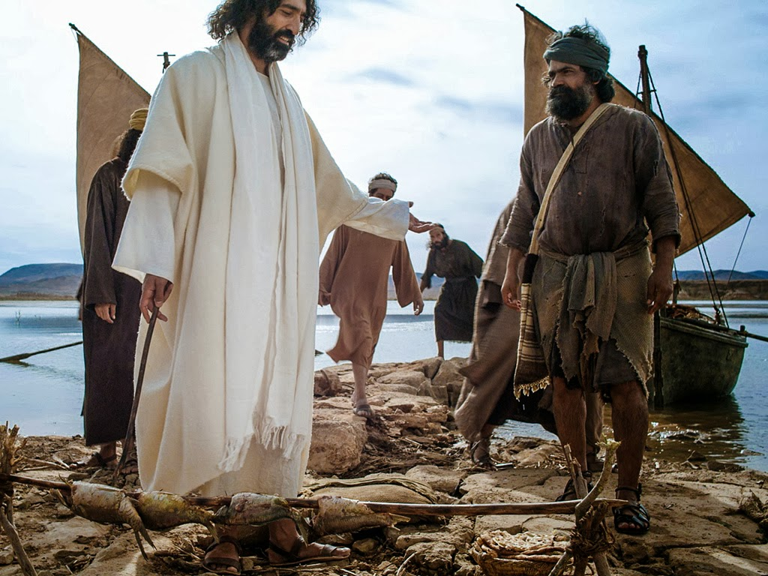
¿Me Amas?
Notes:
24 de Septiembre de 2020 – expuesto Bogota, Colombia – hno. Jorge Ospina
08 de Octubre de 2020 – expuesto Bogota, Colombia – Hno. Andrés López Jerez
26 de Octubre de 2020 - expuesto Bogota, Colombia – Hno. Henry Jerez

Slide 2
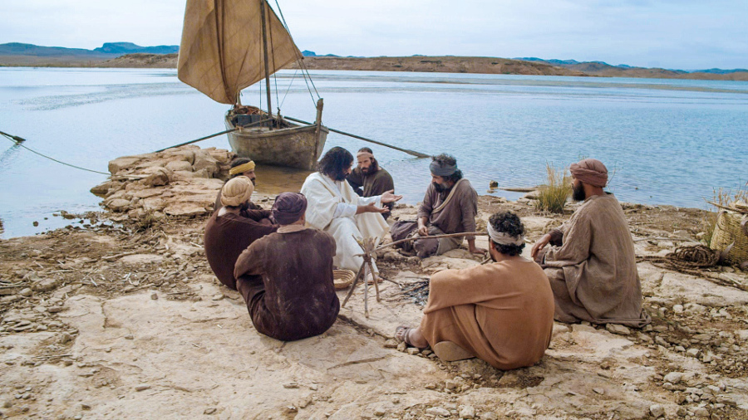
Introducción.

Slide 3
¿Cuantas veces no nos han hecho esta misma pregunta? ¿Y como ha sido nuestra respuesta?

Slide 4
En ocasiones nuestra respuesta puede ser que se sienta forzada, porque no queremos decepcionar a la persona, o lastimarla.

Slide 5
O simplemente para salir de la situación, afirmamos lo que nos han preguntado, sin realmente sentirlo.

Slide 6
Amar, es algo que actualmente se dice con mucha facilidad. Ya que es realmente simple de pronunciar.

Slide 7
La palabra Amar, se a devaluado hoy en nuestros días. Ya no tiene el peso que tenia anteriormente.

Slide 8
Incluso no tenemos el concepto correcto de este verbo, por tal razón lo aplicamos comúnmente.

Slide 9
Esta desvaloración de la frase o expresión, no solo lo utilizamos en nuestra relación diaria, si no que la llevamos a nuestra relación con nuestro Dios.

Slide 10
Si nos preguntan: ¿Amas a Dios?; o si nos interrogamos: ¿Soy una persona que ama a Dios?

Slide 11
La respuesta que damos con toda seguridad y certeza seria, con un contundente: ¡Si, yo amo a Dios!

Slide 12
Pero, ¿en verdad amamos a Dios?. No como nosotros pensamos. ¿Si no como Dios nos lo esta pidiendo?

Slide 13
Veamos la conversación que tuvo nuestro maestro, nuestro Señor Jesucristo con Pedro, con respecto a esta pregunta: ¿Me amas?

Slide 14
La Conversación.

Slide 15
Cuando hubieron comido, Jesús dijo a Simón Pedro: Simón, hijo de Jonás, ¿me amas más que estos? Le respondió: Sí, Señor; tú sabes que te amo. Él le dijo: Apacienta mis corderos.
Juan 21:15

Slide 16
Volvió a decirle la segunda vez: Simón, hijo de Jonás, ¿me amas? Pedro le respondió: Sí, Señor; tú sabes que te amo. Le dijo: Pastorea mis ovejas.
Juan 21:16

Slide 17
Le dijo la tercera vez: Simón, hijo de Jonás, ¿me amas? Pedro se entristeció de que le dijese la tercera vez: ¿Me amas? y le respondió: Señor, tú lo sabes todo; tú sabes que te amo. Jesús le dijo: Apacienta mis ovejas.
Juan 21:17

Slide 18
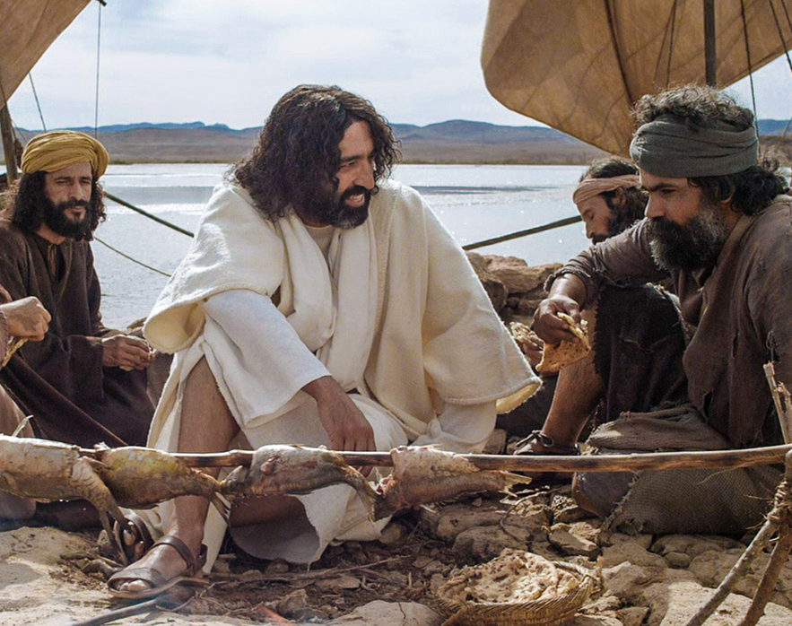
En esta conversación que tiene nuestro Señor Jesucristo en particular con Pedro, podemos percibir, que era algo que ellos entendían en su totalidad dicho trasfondo.

Slide 19
Recodemos que nuestro Señor Jesucristo puede ver lo que hay en el corazón de Pedro y de los demás discípulos. Pero Él se dirigió a Pedro.

Slide 20
El Previo.

Slide 21
Estaban juntos Simón Pedro, Tomás llamado el Dídimo, Natanael el de Caná de Galilea, los hijos de Zebedeo, y otros dos de sus discípulos.
Juan 21:2

Slide 22
Simón Pedro les dijo: Voy a pescar. Ellos le dijeron: Vamos nosotros también contigo. Fueron, y entraron en una barca; y aquella noche no pescaron nada.
Juan 21:3

Slide 23
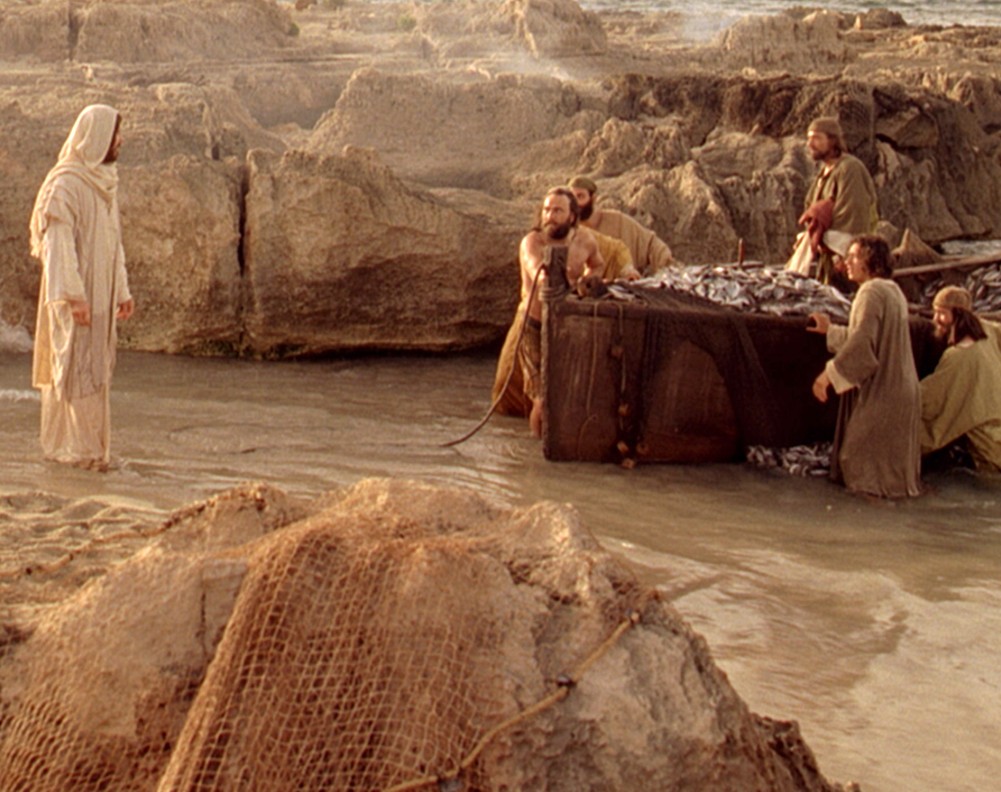
Antes de que se encontraran con nuestro Señor Jesucristo, Pedro y los demás habían regresado a la actividad que ellos tenían antes de conocerle.

Slide 24
Entonces nuestro Señor Jesucristo, al encontrarlos que habían regresado a su anterior actividad, en vez de continuar con la comisión que les había encargado.

Slide 25
Por medio de la pregunta; ¿me amas más que estos? el Maestro les recuerda, pero en especial a Pedro, cual es el tipo de Amor que ha nacido hacia Él.

Slide 26
Con esta pregunta el Maestro no esta tratando de hacer comparaciones, entre ellos o que Pedro se comparará.

Slide 27
Lo que el quería es que al menos Pedro, a quien se esta dirigiendo reflexionará y que recapacitará, de donde se encuentra actualmente.

Slide 28
El Amor.

Slide 29
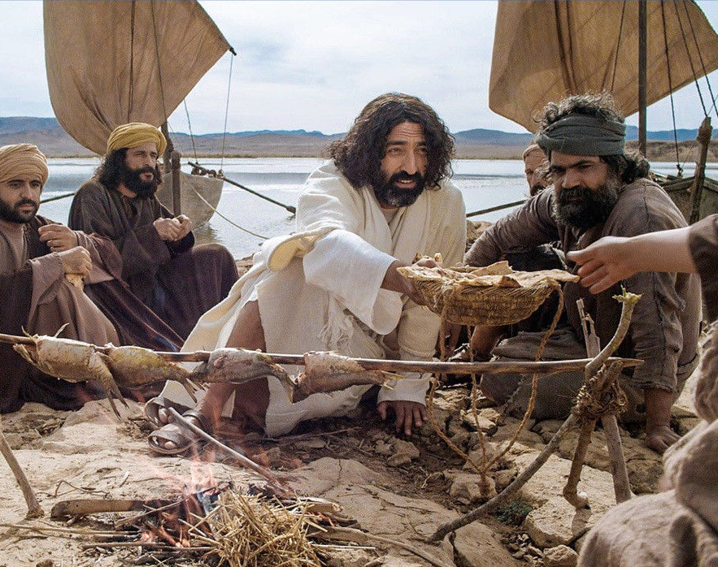
Es necesario antes de continuar detenernos y revisar un poco, como es que en el griego, se hace el uso de la palabra Amor.

Slide 30
En el idioma griego hay cuatro palabras que corresponden a la palabra amor.

Slide 31
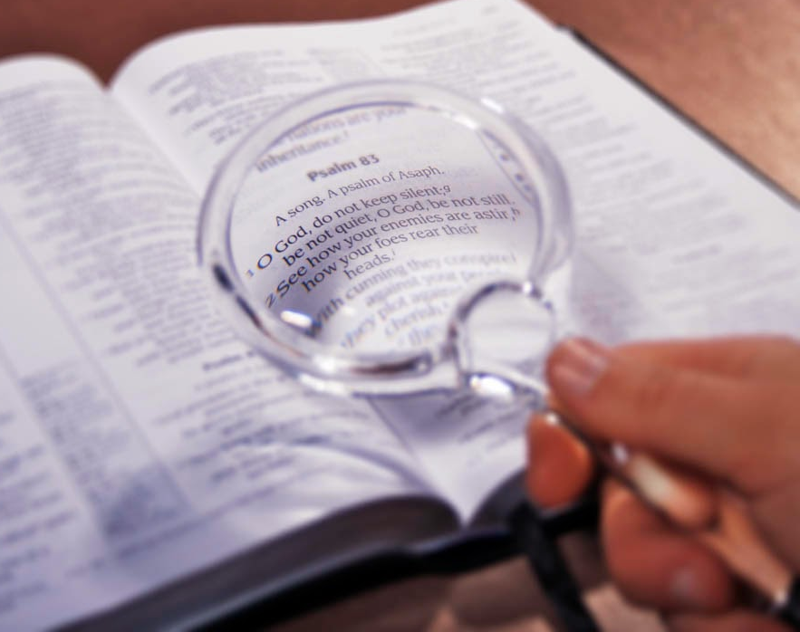
Eros -representa el amor pasional y erótico. En la mitología griega, Eros es el dios que simboliza el amor romántico, la pasión e impulsividad.-

Slide 32
Eros -Puede ser el primer paso para llegar a un amor más profundo y duradero si se sabe canalizar su intensidad.-

Slide 33
Eros -Este tipo de amor se caracteriza por experimentar la atracción física, sexual e instintiva.-

Slide 34
Eros -Se relaciona con el amor efímero, el que se genera al principio de la relación e idealiza el momento mezclando el deseo y atracción sexual.-

Slide 35
Eros -al ser altamente impulsivo y carnal puede conllevar a las infidelidades.-

Slide 36
Storgé -al amor fraternal, amistoso y comprometido.-

Slide 37
Storgé -Es un amor que se crece a lo largo del tiempo y se relaciona con las relaciones familiares y de amistad, por ello se caracteriza por ser un amor leal e, incluso, protector.-

Slide 38
Storgé -es un amor que implica tiempo, que las personas emplean para conocerse y, gran compromiso.-

Slide 39
Storgé -A diferencia del amor Eros, este no es pasional ni impulsivo y se puede dar entre personas o personas y mascotas.-

Slide 40
Philia -al amor que existe entre amigos, el amor al prójimo que busca el bien común y se expresa a través del respeto, solidaridad, cooperación, compañerismo.-

Slide 41
Philia -Se dice que es uno de los amores más bonitos que existe.-

Slide 42
Philia -es un amor que se caracteriza por ser desinteresado y que se basa en el compañerismo que se alegra cuando el otro es feliz y está bien.-

Slide 43
Philia -No involucra un amor pasional ni atracción sexual.-

Slide 44
Ágape - al amor más puro e incondicional que existe.-

Slide 45
Ágape - Se refiere a un amor que nutre, generoso, consciente de sus deberes, un amor espiritual y profundo cuya prioridad es el bienestar del ser amado.-

Slide 46
Ágape - no busca su placer propio, al contrario, encuentra satisfacción al dar amor. Por ello, es considerado como un amor sensible, tierno, cuidadoso y amable.-

Slide 47
Amar de Verdad.

Slide 48
Cuando el Señor Jesucristo estaba hablando con Simón Pedro, pasó por alto las palabras eros, storgé y Philia, y utilizó Ágape, cuando le dijo: "Simón Pedro, ¿me amas con todo tu corazón?"

Slide 49
Veamos como dicen seria la traducción de estos versículos del original griego:

Slide 50
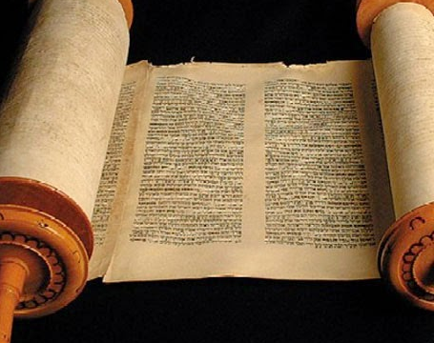
Cuando por lo tanto comieron está diciendo a el Simón Pedro el Jesús Simón de Juan ¿Estás amando a mí más que de estos? Está diciendo a él Sí Señor tú has sabido que estoy teniendo cariño a ti Está diciendo a él Estés apacentando corderos de mí
Juan 21:15
Biblia Interlineal de Nuevo testamento - Tischendorf

Slide 51
Está diciendo a él otra vez segunda (vez) Simón de Juan ¿Estás amando a mí? Está diciendo a él Sí Señor tú has sabido que estoy teniendo cariño a ti Está diciendo a ti Esta diciendo a él Estés pastoreando a las ovejas de mi
Juan 21:16
Biblia Interlineal de Nuevo testamento - Tischendorf

Slide 52
Está diciendo a él la tercera (vez) Simón de Juan ¿Estás teniendo cariño a mí? Fue contristado el Pedro porque dijo a él la tercera (vez) ¿Estás teniendo cariño a mí? Y está diciendo a él Señor todas (cosas) tú has sabido tú estás conociendo que estoy teniendo cariño a ti Está diciendo a él Estés apacentando a las ovejas de mí
Juan 21:17
Biblia Interlineal de Nuevo testamento - Tischendorf

Slide 53
Gracias a las definiciones de la palabra Amor y al texto original, podemos entender mejor dicha pregunta.

Slide 54
Desde la primera pregunta, nuestro Señor Jesucristo, utiliza la palabra Ágape, el Amor Verdadero.

Slide 55
Pero Podemos ver un cambio en Pedro, en otro tiempo hubiera dicho: Si Señor te amo más que estos.

Slide 56
Pero no vemos eso; ahora simplemente responde: Si, Señor, tú sabes que tengo cariño.

Slide 57
Pero vemos ahora que Pedro ya no se cree que puede mas que los demás y que su confianza en sí mismo se había caído.

Slide 58
Vuelve a preguntarle, y nuestro Señor Jesucristo sigue empleando la palabra Ágape.

Slide 59
Y Pedro sigue contestando Philia. Sí Señor tú has sabido que estoy teniendo cariño a ti.

Slide 60
En la tercera pregunta, ya no utiliza la palabra Ágape, si no que baja al nivel que Pedro había adquirido en todo este tiempo, y utilizo la palabra Philia.

Slide 61
¿Estás teniendo cariño por mí? ¿Tienes aprecio por mí? ¿Me tienes afecto? ¿Me quieres?

Slide 62
Por tal motivo vemos que Pedro, después de esta tercera ocasión que nuestro Señor Jesucristo, su alma, su ser se lleno de tristeza, se contristo de corazón.

Slide 63
.Por eso la respuesta de Pedro fue: Señor, todas las cosas tú has sabido tú estás enterado que solo te puedo ofrecer cariño.

Slide 64
Pedro no podía ofrecerle un Amor Verdadero a su Señor, Maestro, con el cual compartió los últimos tres años, viendo tantos milagros y el haber escuchado tantas lecciones.

Slide 65
Nuestro amor, no nuestro afecto

Slide 66
Jesús quiere nuestro amor no nuestro afecto porque quiere que seamos discípulos dignos de su nombre.

Slide 67
Desea que en medio de las pruebas y las presiones que este mundo trae contra nosotros nos comportemos como es digno del evangelio, sin apenarnos, sin avergonzarnos.

Slide 68
No podemos servir a Cristo con afecto solamente, lo tenemos que servir con amor porque de esa manera lo que hagamos para su obra lo haremos con gusto.

Slide 69
Tendremos problemas y dificultades, pero saldremos adelante porque estamos sirviéndole con todo nuestro ser.

Slide 70
Servir a Cristo sin amor es tanto como lanzarnos al mar sin saber nadar. No nos ahogaremos, porque la única forma de servir a Dios es con amor.

Slide 71
El que sirve por otra causa a Cristo que no sea el amor se cansará, se fatigará, se llenará de amargura y terminará negando la fe que una vez abrazó.

Slide 72
Conclusión.

Slide 73
El Amor hacia nuestro Dios, puede no existir en nuestros corazones.

Slide 74
¡Es un triste pensamiento y sin embargo con toda certeza puede ser verdadero! ¡Inclusive nuestros corazones pueden no sentir amor por Cristo!

Slide 75
Y quizás nuestro corazón, nuestra mente o para salir al paso, podemos estar creyendo que Si.

Slide 76
Pero si en verdad lo amamos; ¿Entonces que? Si en verdad lo amamos, hagamos algo por Él, no nos cansemos o desistamos.

Slide 77
Porque nuestro Dios sabe, que en un corazón que Ama de Verdad, dondequiera que hay Amor, hay deseos de llevar a cabo cosas espirituales siempre.

Slide 78
Ahora, mañana y mientras Dios le permita vivir; ¡háganlo todo por amor a Cristo!

Slide 79
¿Me Amas?

Slide 80
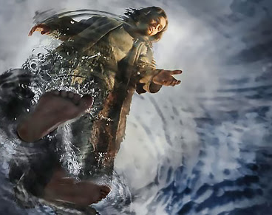
Que la gracia del Señor Jesucristo, el amor de Dios y la comunión del Espíritu Santo sean con todos ustedes.
2ª Corintios 13:14
Gracias a la atención puesta a la palabra de dios

